Slide 1

LSTM으로
텍스트 생성하기
8-1

Slide 2
8.1.2
시퀸스 데이터 생성
이전 토큰을 입력으로 사용 → 시퀸스의 다음 토큰을 예측
The cat is on ma
t
언어 모델

Slide 3
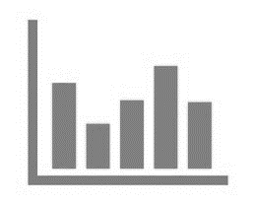
8.1.2
시퀸스 데이터 생성
샘플링: 새로운 시퀸스를 생성하는 것
언어 모델
언어 모델
The cat is on m
a
조건 데이터(초기 데이터)
다음 글자의 확률분포
언어 모델
언어 모델
The cat is on ma
t
조건 데이터(초기 데이터)
다음 글자의 확률분포

Slide 4
8.1.3
샘플링 전략의 중요성
탐욕적 샘플링(greedy sampling): 항상 가장 높은 확률을 가진 글자를 선택
반복적이고 예상 가능한 문자열을 만든다
논리적인 언어처럼 보이지 않는다
확률적 샘플링(stochastic sampling): 샘플링하는 과정에서 무작위성을 주입
실제 같은 새로운 단어를 만들어 재미있고 창의적으로 보이는 문장을 생성
탐욕적 샘플링을 확률적 샘플링으로 설명할 수 있음
무작위성의 양을 조절할 방법이 없음

Slide 5
8.1.3
무작위성
낮은 엔트로피: 예상 가능한(더 실제같은) 시퀀스 생성
높은 엔트로피: 흥미롭고 창의적인 시퀀스 생성
무작위성!

Slide 6
8.1.3
소프트맥스 온도
소프트맥스 온도(softmax temperature):
샘플링 과정에서 확률적인 양을 조절하기 위한 파라미터.
이 파라미터는 샘플링에 사용되는 확률 분포의 엔트로피를 나타냄.
얼마나 놀라운 또는 예상되는 글자를 선택할지 결정.
낮은 온도 샘플링: 반복적이고 예상되는 텍스트 생성 그러나 국부적인 구조, 실제있는 영어 단어들 높은 온도 샘플링: 흥미롭고 창의적인 텍스트 생성 그렇지만 국부적인 구조가 무너지고 대부분 무작위문자열

Slide 7
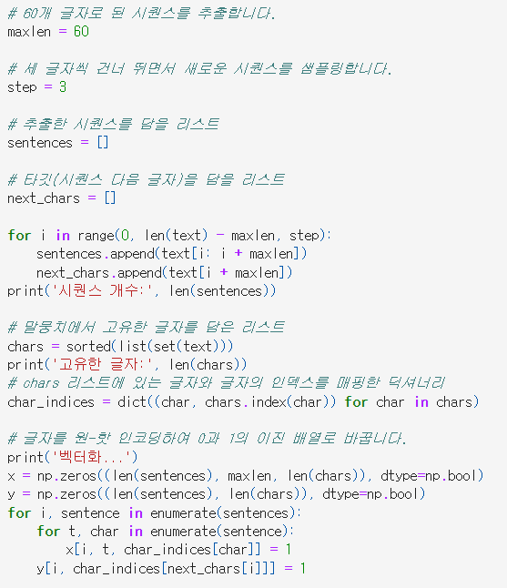
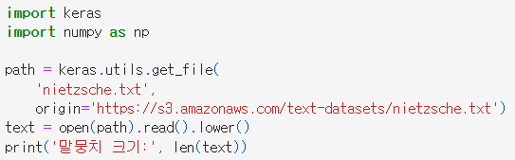

8.1.4
글자 수준의 LSTM 텍스트 생성 모델 구현
데이터 전처리

Slide 8
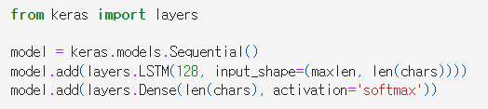
8.1.4
글자 수준의 LSTM 텍스트 생성 모델 구현
2. 네트워크 구성
원핫인코딩이기 때문에
categorical_crossentropy 사용

Slide 9
8.1.4
글자 수준의 LSTM 텍스트 생성 모델 구현
훈련된 모델과 시드로 쓰일 간단한 텍스트가 주어지면 다음과 같이 반복하여 새로운 텍스트를 생성!
지금까지 생성된 텍스트를 주입하여 모델에서 다음 글자에 대한 확률 분포를 뽑음
2. 특정 온도로 이 확률 분포의 가중치를 조정
3. 가중치가 조정된 분포에서 무작위로 새로운 글자를 샘플링
4. 새로운 글자를 생성된 텍스트의 끝에 추가

Slide 10
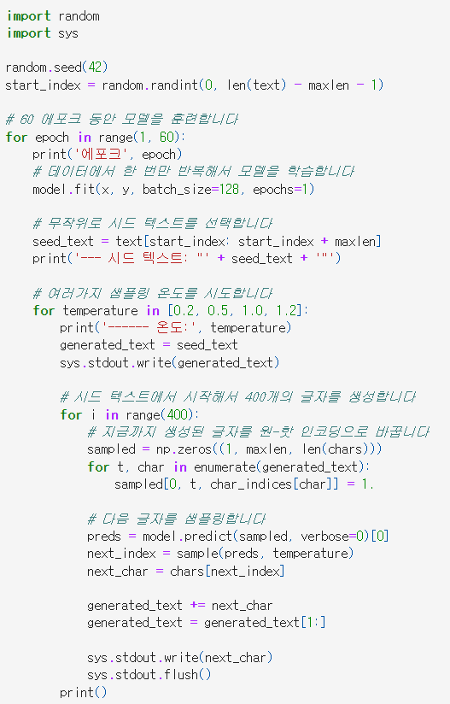
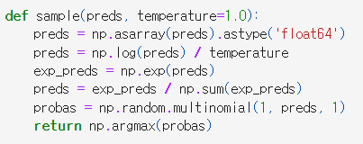
8.1.4
글자 수준의 LSTM 텍스트 생성 모델 구현
3. 언어 모델 훈련과 샘플링
모델의 예측이 주어졌을 때 샘플링하는 함수

Slide 11
8.1.4
글자 수준의 LSTM 텍스트 생성 모델 구현
에포크 40
Epoch 1/1
200278/200278 [==============================] - 79s 395us/step - loss: 1.3065
--- 시드 텍스트: "the slowly ascending ranks and classes, in which,
through fo"
------ 온도: 0.2
the slowly ascending ranks and classes, in which,
through for the sense of the sense of the present man as the most same as the sense of the sense of the hand, and the philosophy of the sense of the reason and the contempt of the present in the belief of the sense of the sense of the sense of the most the exiler to the feelings of the contempt to the present in the hand of the sense of the spirit of the reading the sense of the future of the superiority of
------ 온도: 0.5
the slowly ascending ranks and classes, in which,
through for something and commandate and and the world as a rativger that the sense as the standard, and this has not literation of the man and the higher extent that the more believe of the hand, but the dispossession and and the sense of the most heart of the world beyond as he was not seems to the knowledge and simplet of the more over the sense of all things the hard are the regard to deceive and someth

Slide 12
8.1.4
글자 수준의 LSTM 텍스트 생성 모델 구현
------ 온도: 1.0
the slowly ascending ranks and classes, in which,
through for thence, for it who
dihility, at this desires: for thereby was a spicent-god howeven of differeness in the creator. man an interpretation of attendens
into object of good in desilal wilts of withs this pertains moral estimates, it
is transforms
has prevent-mingled, notwow, by the contains them. -dequities
out power fine,
-=unter our development
and sists
spry of his way presentiment in the capa

Slide 13
8.1.4
글자 수준의 LSTM 텍스트 생성 모델 구현
------ 온도: 1.2
the slowly ascending ranks and classes, in which,
through for which it has
it.
12a in sightency or nootly, power? "truths of a mess, sudemoal, and
ovalesel which wellozed po
sececies, without those who had not heated was
"hand,
fundamentall art of selford; it must have just go preernes: mohesstompule threateneo) which conzents with to hampensness--must lons in
owing in foresnasce
of fign
and small uncaded the philosopher; theat one has "ba, perfully, fait

Slide 14
8.1.5
정리
낮은 온도는 아주 반복적이고 예상(국부적 구조는 거의 동일)가능
높은 온도는 흥미롭고 놀랍고 창의적 또한 새로운 단어도 창조(국부적 구조 무너짐)
학습된 구조와 무작위성 사이에 균형 맞추기가 필요
2. 다음 토큰을 샘플링할 때 모델이 만든 출력에 집중하는 것과 무작위성을 주입하는 것
사이에 균형을 맞추어야 함
3. 이를 위해 소프트맥스 온도 개념을 사용. 항상 다양한 온도에서 적절한 값 찾기

Slide 15
8-2
딥드림

Slide 16
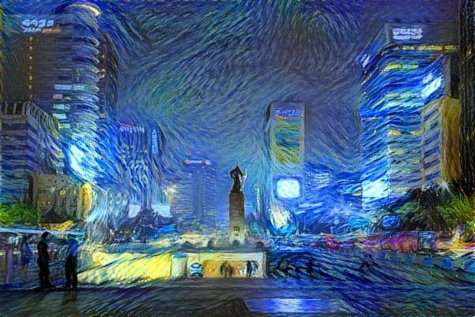
8.2
딥드림
딥드림:
합성곱 신경망이 학습한 표현으로 예술적으로 이미지를 조작하는 기법
1. 기법특정 필터가 아닌 전체층의 활성화를 최대화
2. 이미 가지고 있는 이미지 그대로 사용
(기존 시각 패턴 바탕 이미지 요소들 왜곡)
3. 입력 이미지 시각 품질 향상을 위해 여러
다른 스케일로(옥타브)로 처리

Slide 17
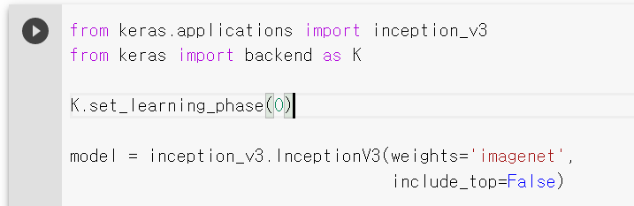
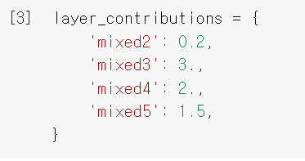
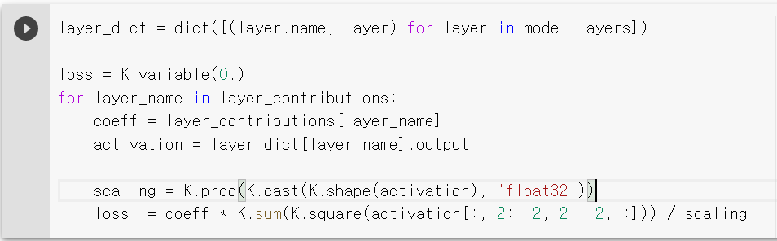
8.2
딥드림
딥드림:
합성곱 신경망이 학습한 표현으로 예술적으로 이미지를 조작하는 기법

Slide 18
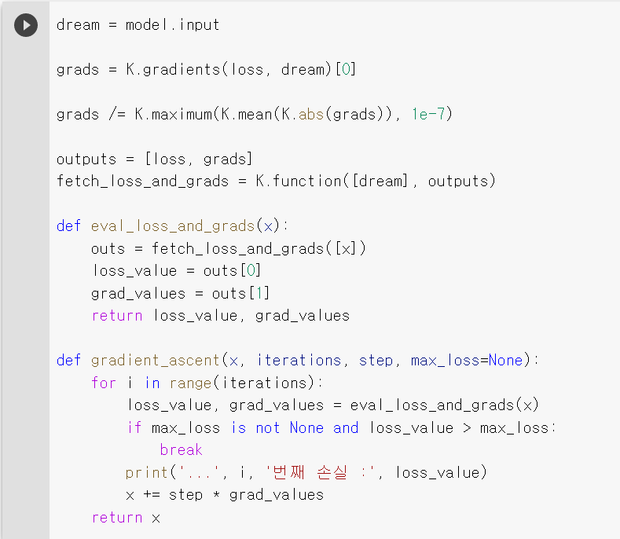
8.2
딥드림
경사상승법 과정

Slide 19
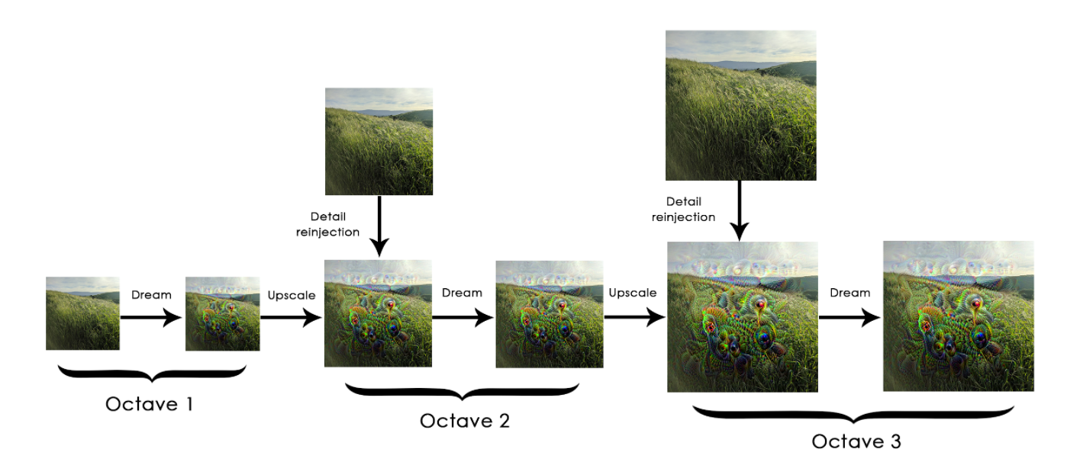
8.2
딥드림
경사상승법 과정

Slide 20
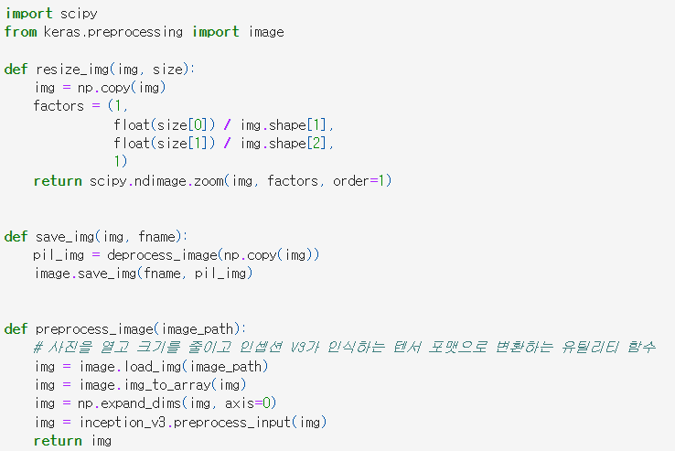
8.2
딥드림

Slide 21
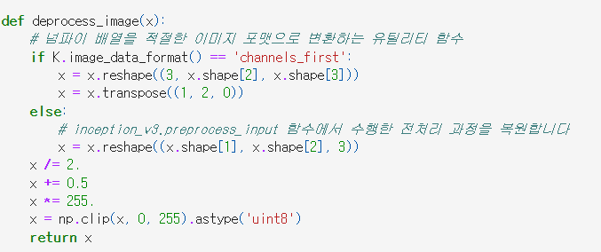
8.2
딥드림

Slide 22
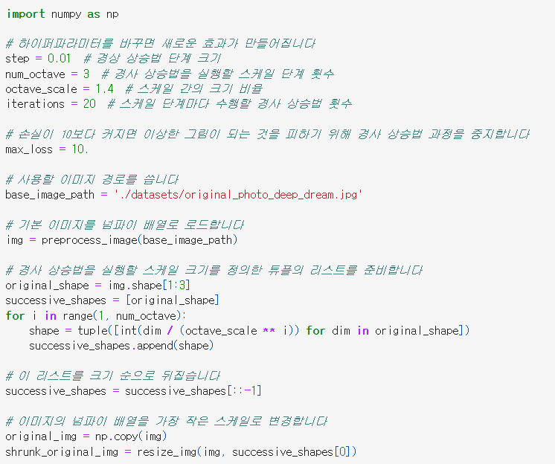
8.2
딥드림

Slide 23
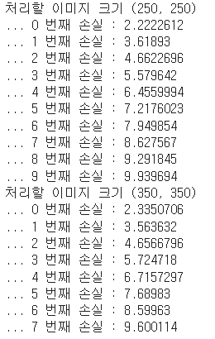
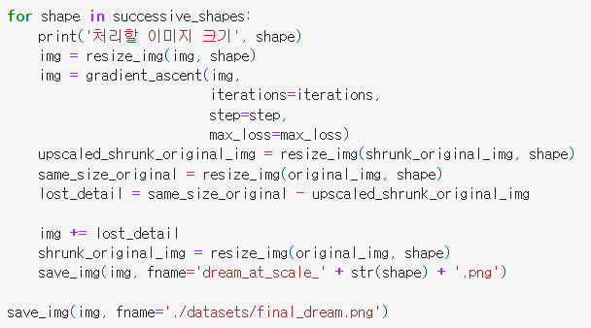
8.2
딥드림

Slide 24
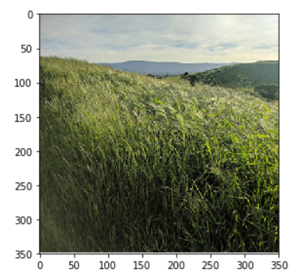
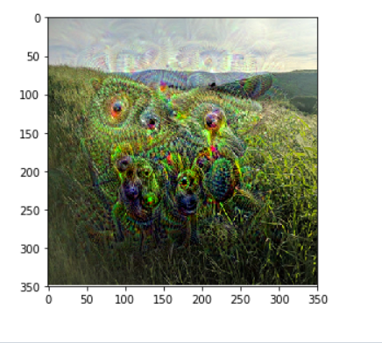
8.2
딥드림

